Slide 1
手寫字母∕數字辨識
B10832019 林琛琛

Slide 2
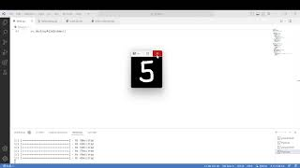
Demo

Slide 3
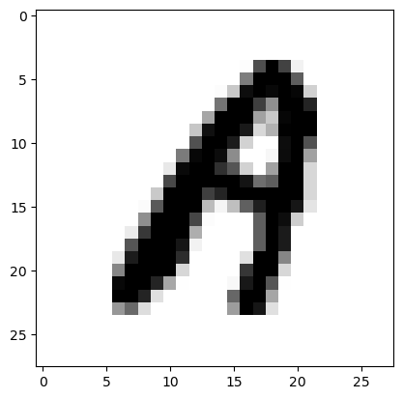
資料集
字母
Kaggle : A-Z Handwritten Alphabets in .csv format
類別：26 個字母，僅含大寫
28 * 28 pixel
灰階圖
數字
MNIST
類別：0 ~ 9

Slide 4
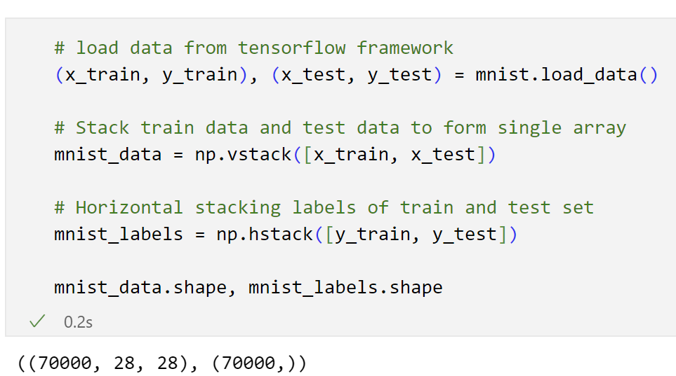
程式說明 ─ 讀取手寫數字資料集

Slide 5
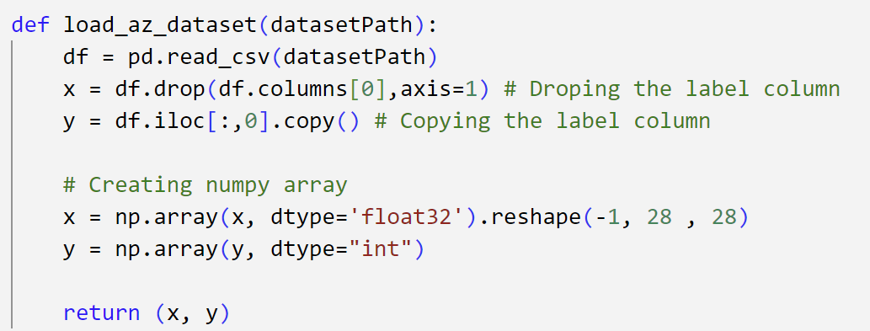
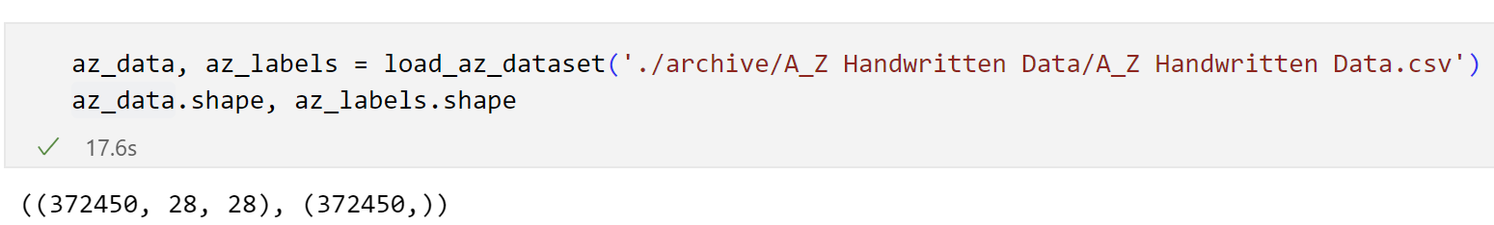
程式說明 ─ 讀取手寫字母資料集

Slide 6
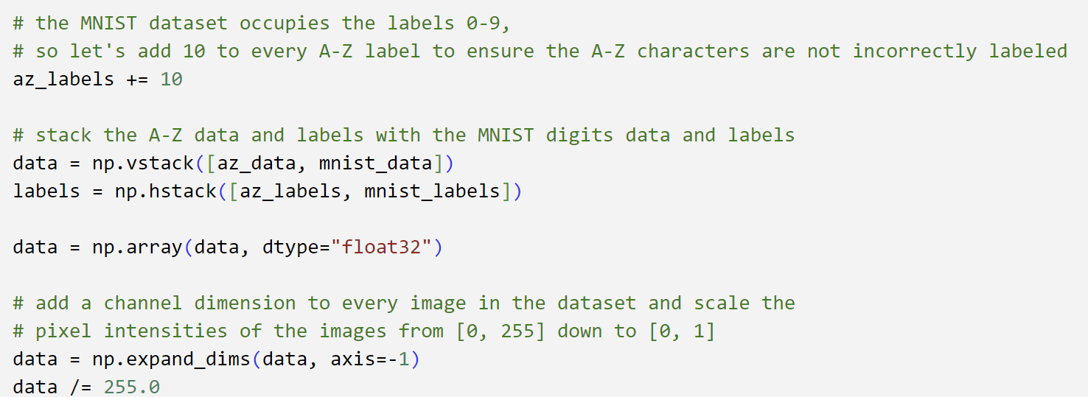
程式說明 ─ 合併兩資料集

Slide 7
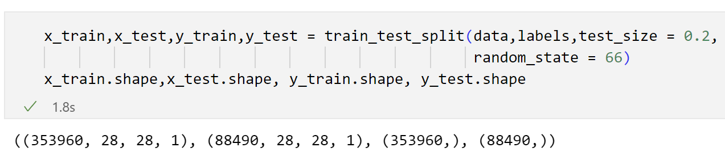
程式說明 ─ 切割訓練集 、測試集

Slide 8
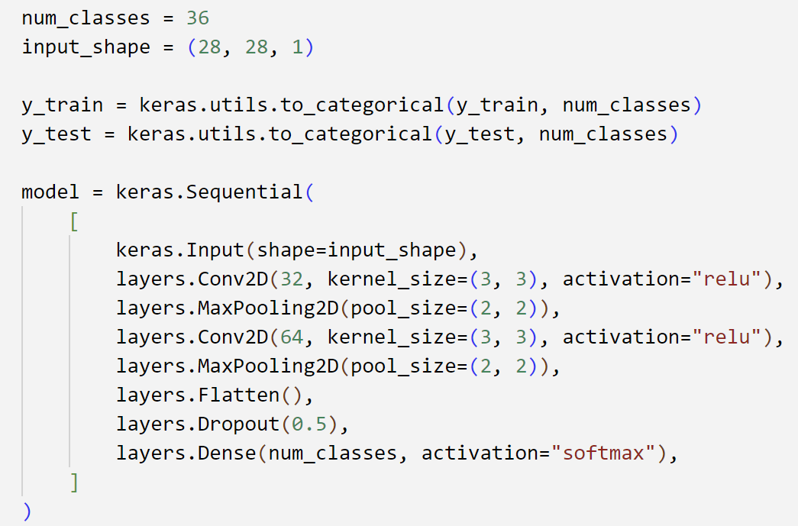
程式說明 ─ 定義模型架構

Slide 9
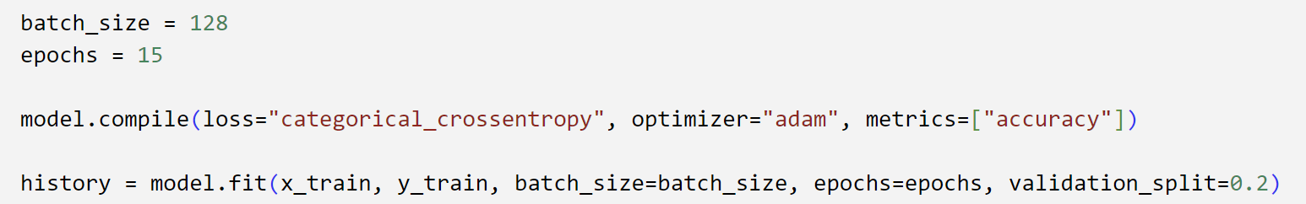
程式說明 ─ 訓練、儲存模型

Slide 10
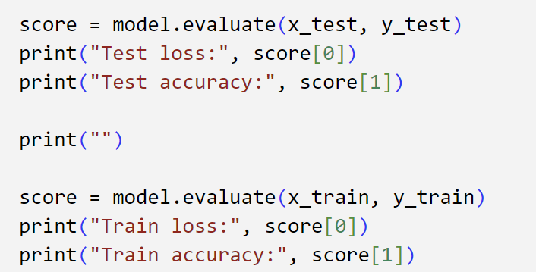
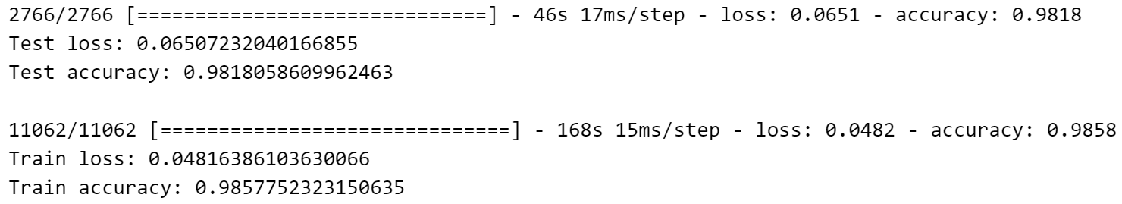
程式說明 ─ 評估模型

Slide 11
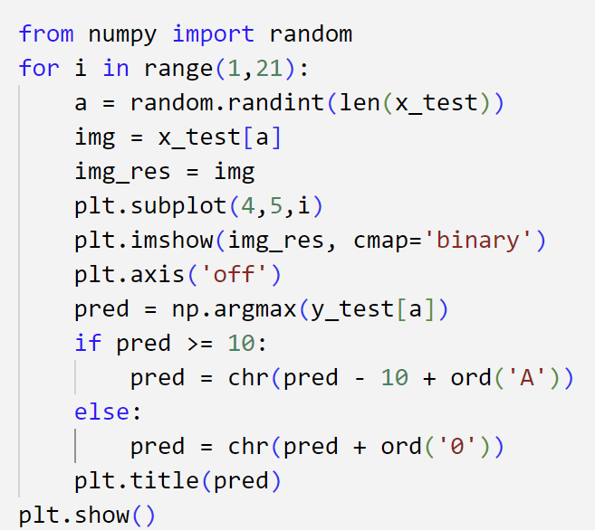
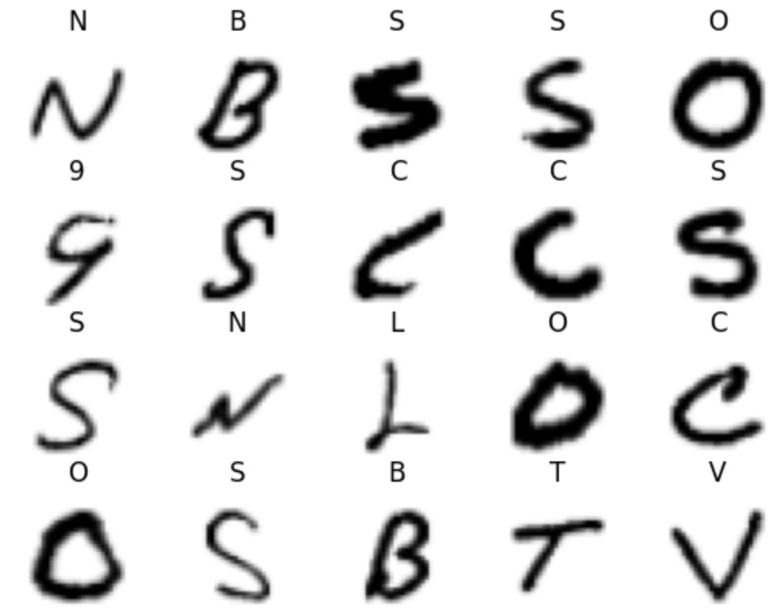
程式說明 ─ 查看預測結果

Slide 12
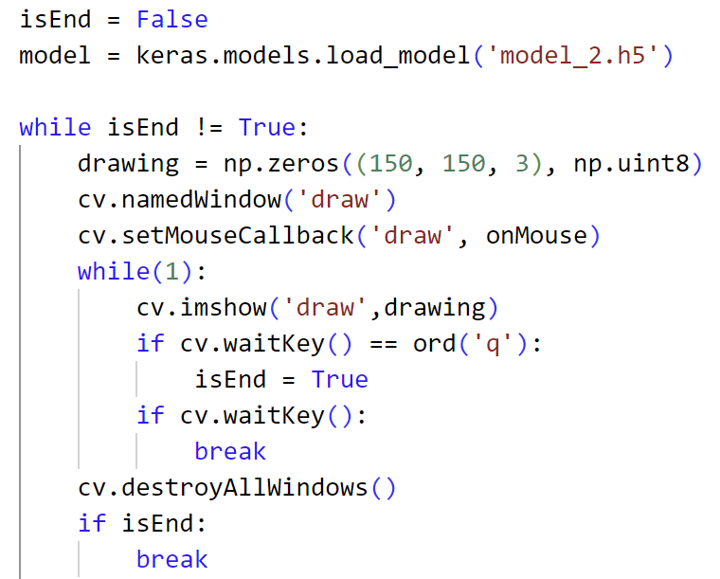

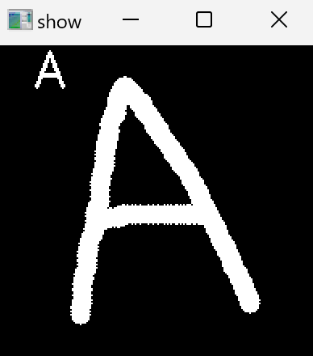

程式說明 ─ 手寫字母與辨識
步驟：
1. 手寫輸入
2. Resize 圖片 + 模型預測
3. 結果輸出

Slide 13
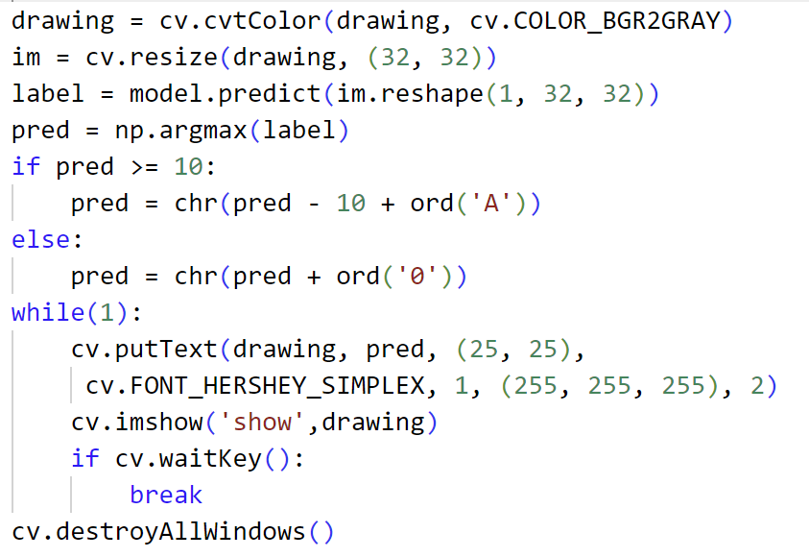
程式說明 ─ 手寫字母與辨識
步驟：
1. 手寫輸入
2. Resize 圖片 + 模型預測
3. 結果輸出

Slide 14
THANKS FOR LISTENING!!

